Slide 1

主升系列课程
体系实盘训练与逻辑梳理

Slide 2
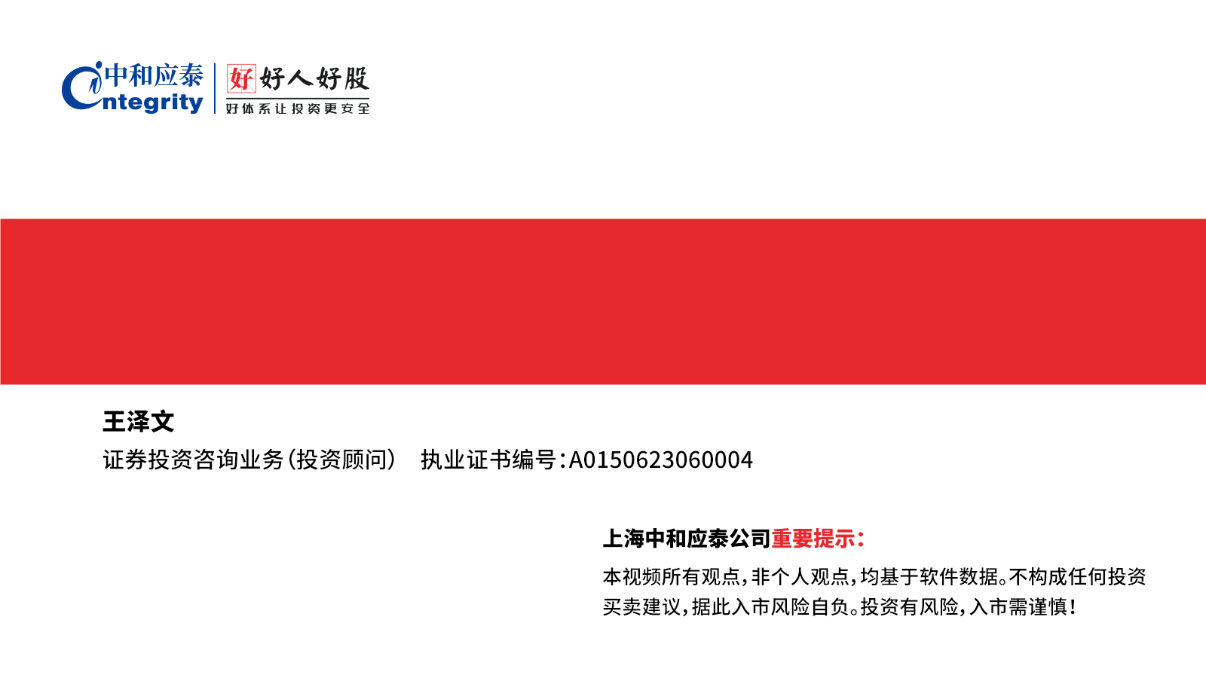

建立自己的交易核心框架，一切学习的东西都是在辅助加强核心框架的操作，系统性思维
见路不走是一种对自己交易的尊重，什么钱都想赚的人往往什么都赚不到，
高手只赚一种钱，十年磨一剑

Slide 3
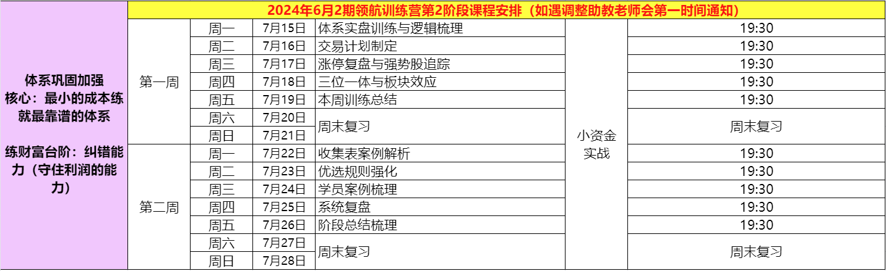

Slide 4
目标导向-科学投资+理性交易
小资金训练阶段-建立对市场的基本认知，熟练掌握主升体系标准，建立交易的规则意识，进退有据，小资金训练交易曲线，专注于交易曲线的改变。
选股——择时——风控（交易计划）

Slide 5
成长阶梯——不懂不做
看得懂
做得到
赚得到
守得住

Slide 6
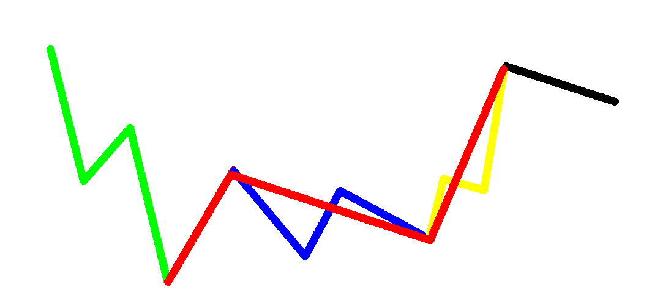
资金的运作过程（股票运行的趋势规律）
新生-发展-鼎盛-衰竭-消亡
出货
拉高
交易信心逐步丧失
下
跌
趋
势
上
涨
趋
势
交易信心逐步爆棚
试盘
建仓
洗盘

Slide 7
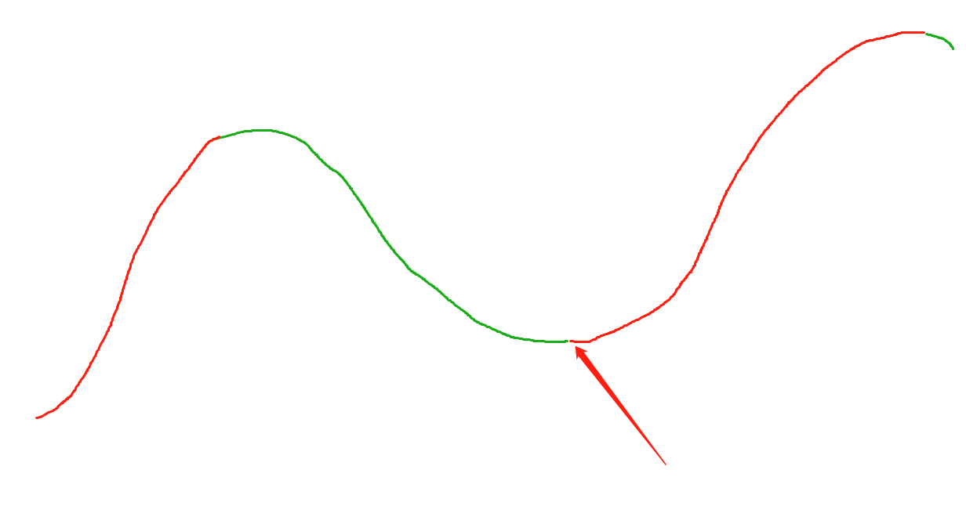
行情的顺境与逆境-小资金经历一轮完整的顺逆（顺势择强）

Slide 8
练交易的两个核心技能——攻防一体
赚钱（进攻）+守钱（防守）
赚钱=行情+技能（识别好行情）
稳定的交易情绪，客观的执行力

Slide 9
好体系的三个条件（产生概率优势的前提）
1体系一定是不变的，也就是交易归因的一致性
2天然的高盈亏比（位置决定盈亏比）
3低成本的纠错机制（知对错，守进退）

Slide 10
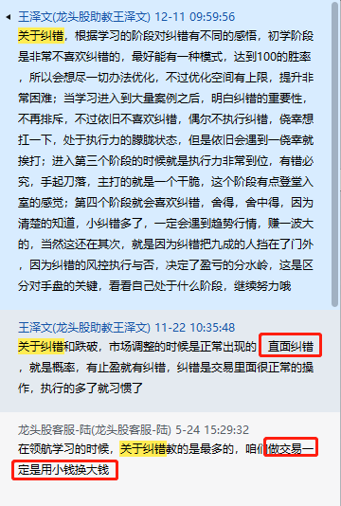
纠错四阶段
非常不喜欢纠错
理解纠错，偶尔不执行
严格执行纠错
喜欢纠错，舍中得

Slide 11
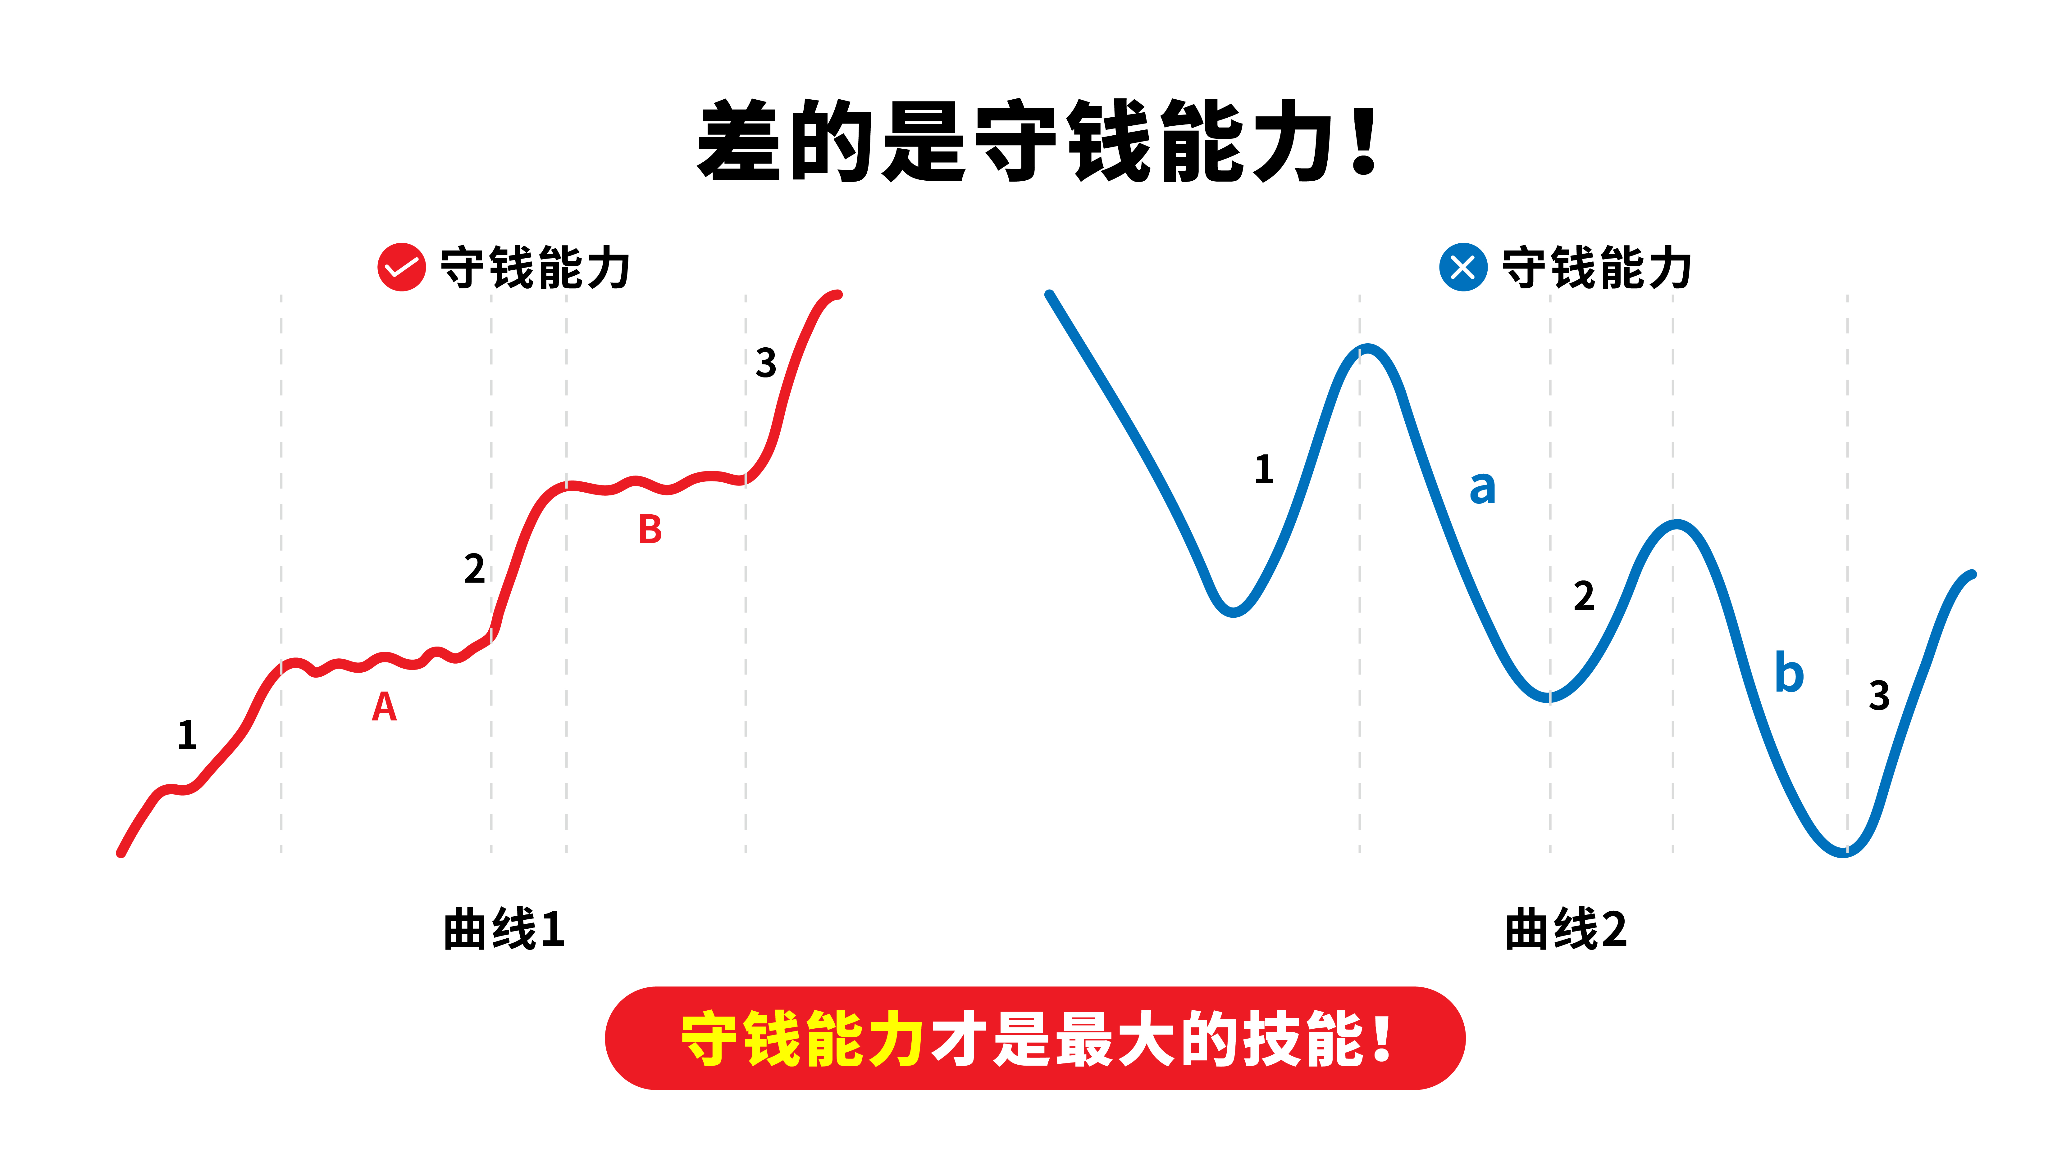

Slide 12
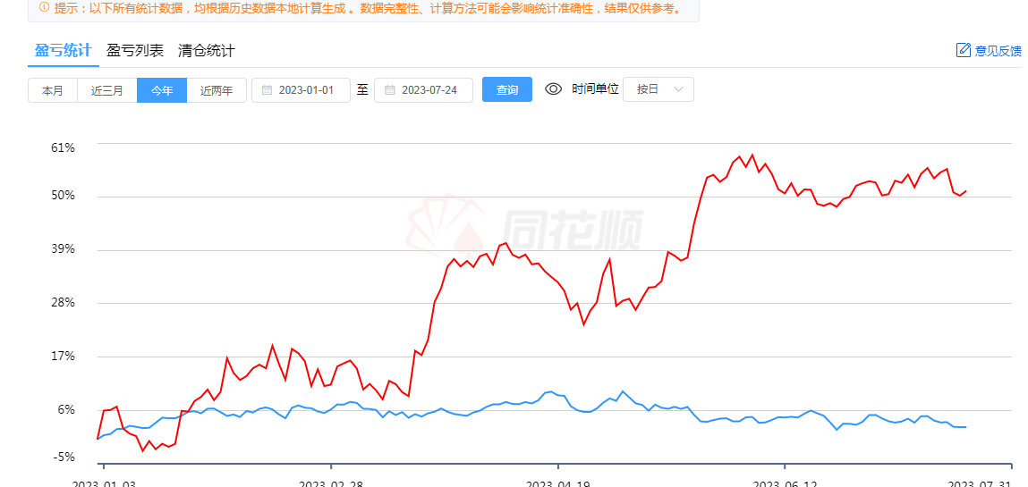
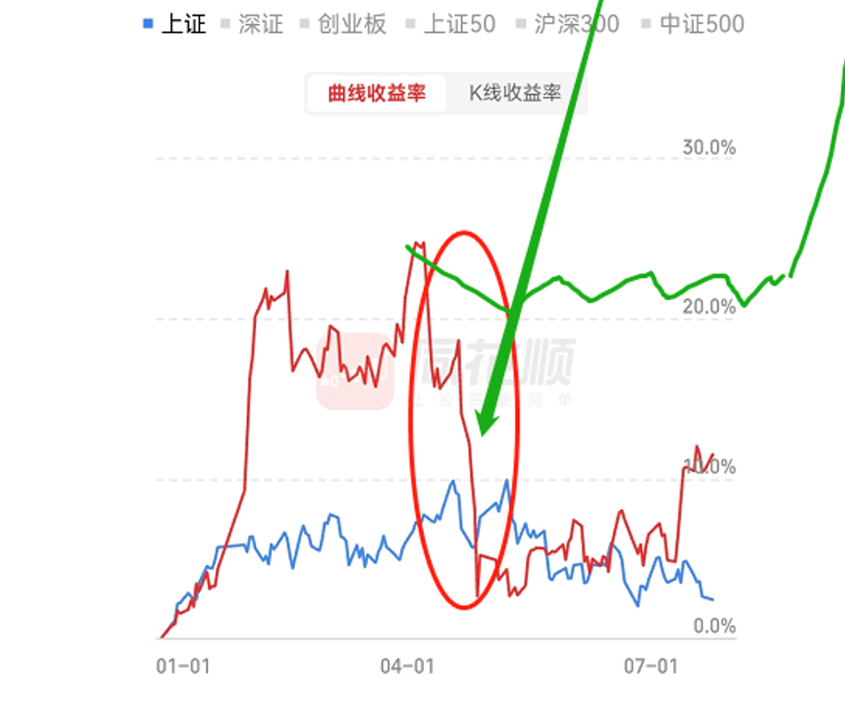

Slide 13
大数法则
大数法则简单来说是描述相当多次数重复实验的结果的定律。在重复实验中，随着试验次数的增加，事件发生的频率趋于一个稳定值。
可以简单理解为样本数量越多，其平均概率越接近于期望值

Slide 14
体系的自我经历总结表
体系的自我经历总结表
是否勇敢坚定地按照标准执行第一笔纠错 | 是/否，纠错金额，纠错比例
是否第一次严格按照标准进行止盈 | 是/否，止盈金额，止盈比例
按照体系标准最大的一次止盈 | 止盈的标的，止盈金额，止盈幅度
按照体系标准最大的一次纠错 | 纠错的标的，纠错金额，纠错幅度
是否按照体系完成一次全复盘，计时多久 | 是/否，多久
按照体系标准连对的最高次数 | 几次
按照体系标准连错的最高次数是几次 | 几次
按照体系标准交易的整体情况 | 个股总数/止盈总数，纠错总数，盈亏情况
学习以来的自我成长总结，有什么改变

Slide 15
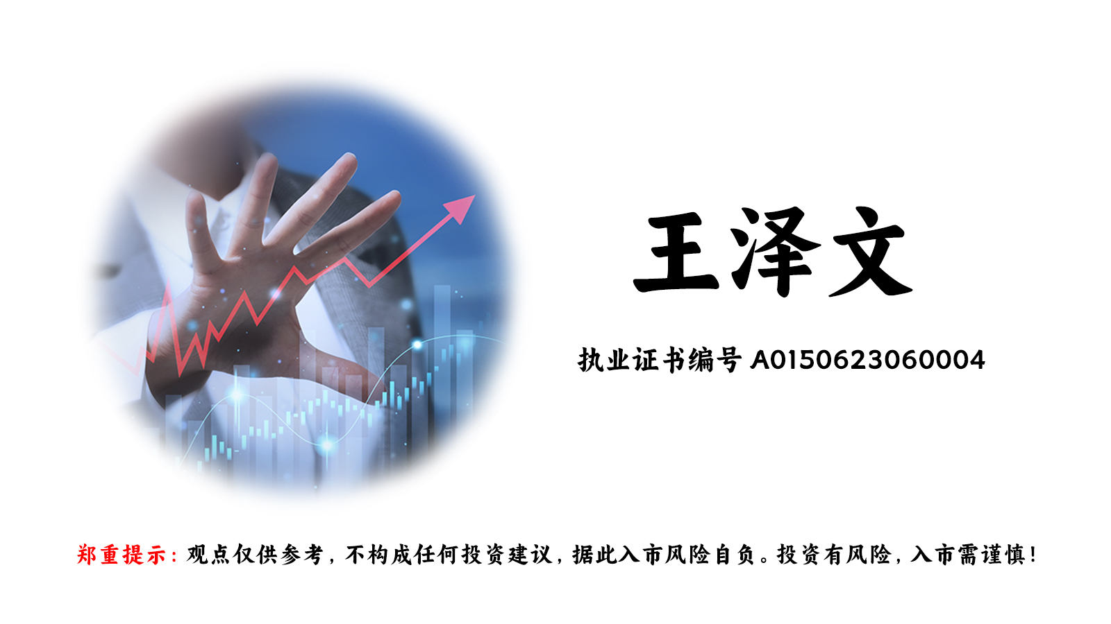
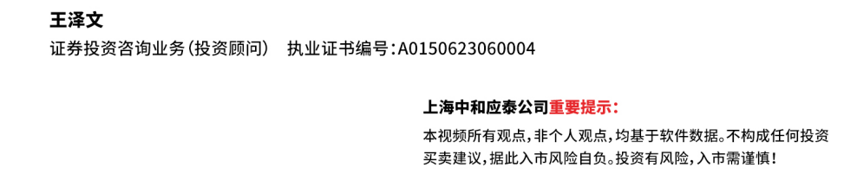

Slide 16


Slide 17
知行合一平常心欲速则不达

